Slide 1
МБУДО «Детская музыкальная школа №5 имени В.Ф. Бобылёва»
общественно-образовательный проект
« М у з ы к а л ь н а я г о с т и н а я И р и н ы Я н к о в о й – С т е ф а н о в с к ой »
В гостях у Эдварда Грига
Почётный работник общего образования РФ
И р и н а С т а н и с л а в о в н а Я н к о в а – С т е ф а н о в с к а я
преподаватель музыкально-теоретических дисциплин
музыкального колледжа им. Г. и А. Пироговых
О к с а н а Ю р ь е в н а Ф р о л о в а
Город Рязань 2022 г.

Slide 3
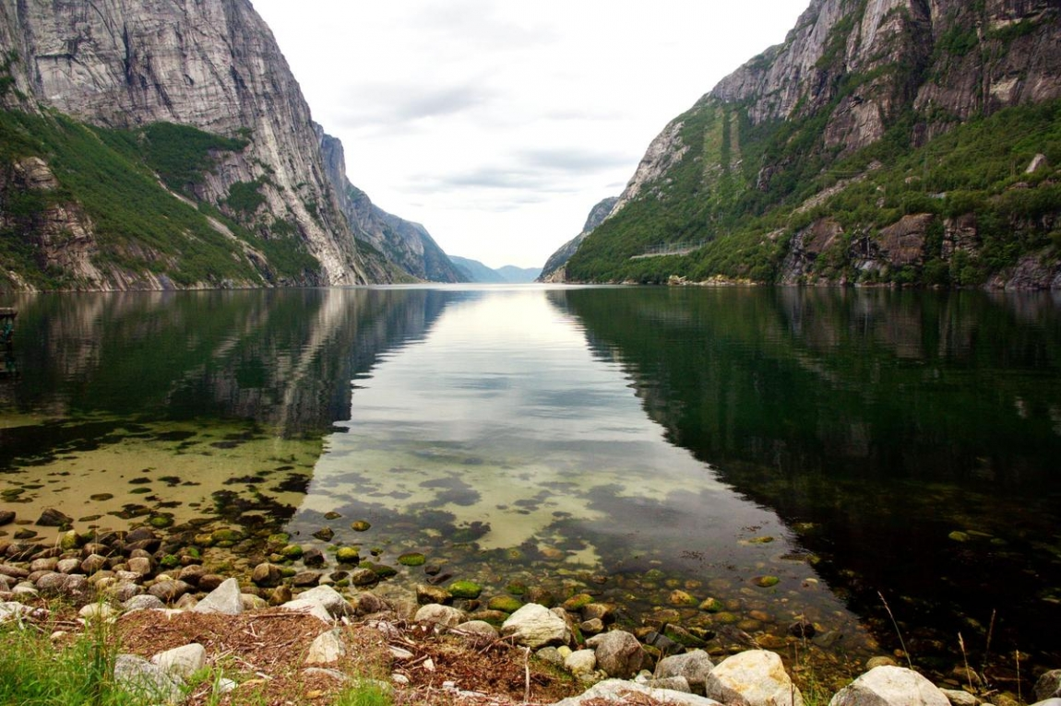
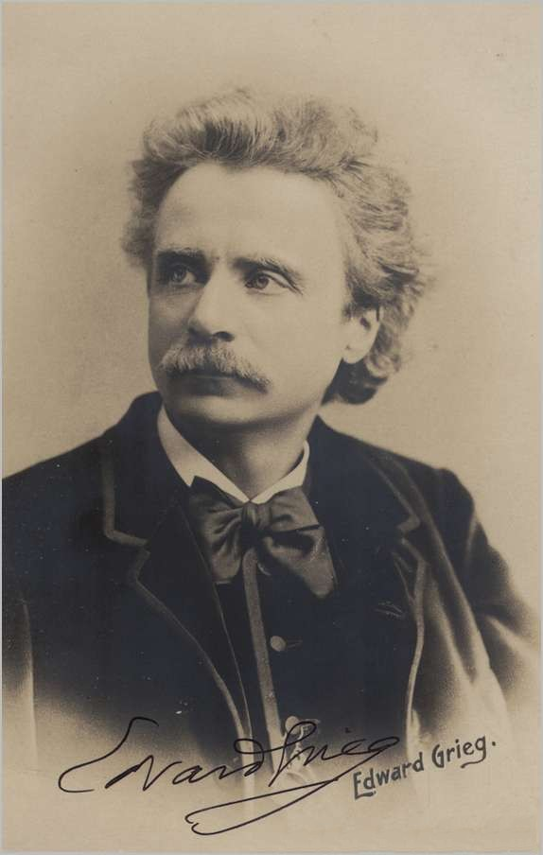
В гостях
у Эдварда Грига

Slide 4
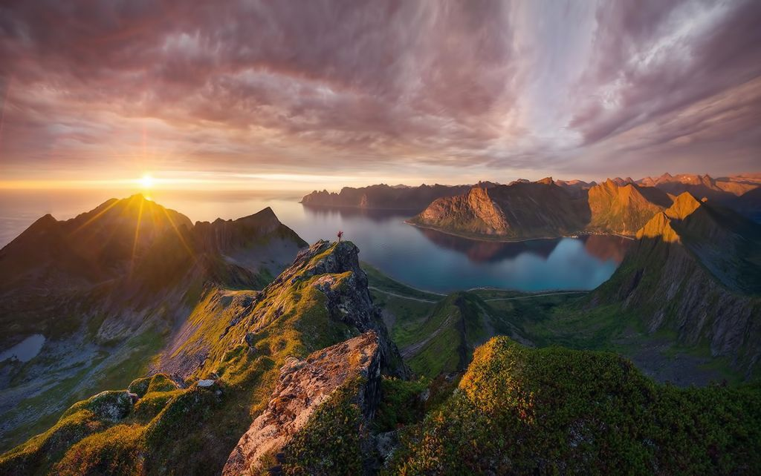

Slide 5
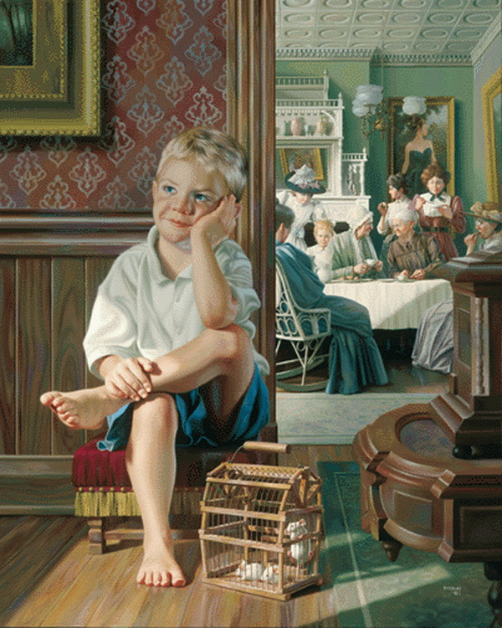

Slide 6
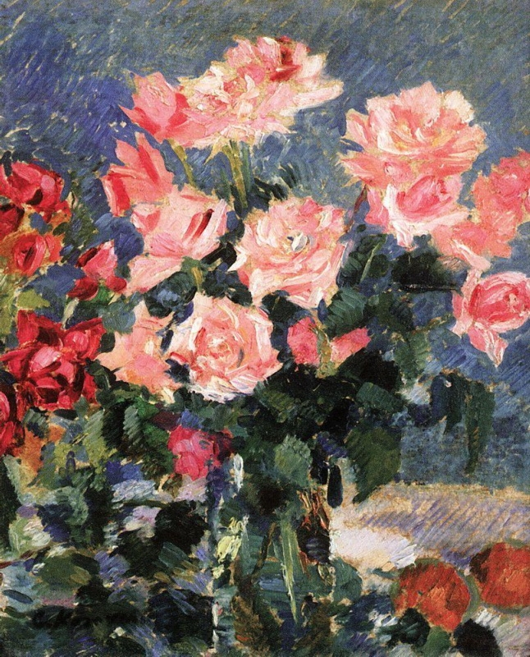

Slide 7
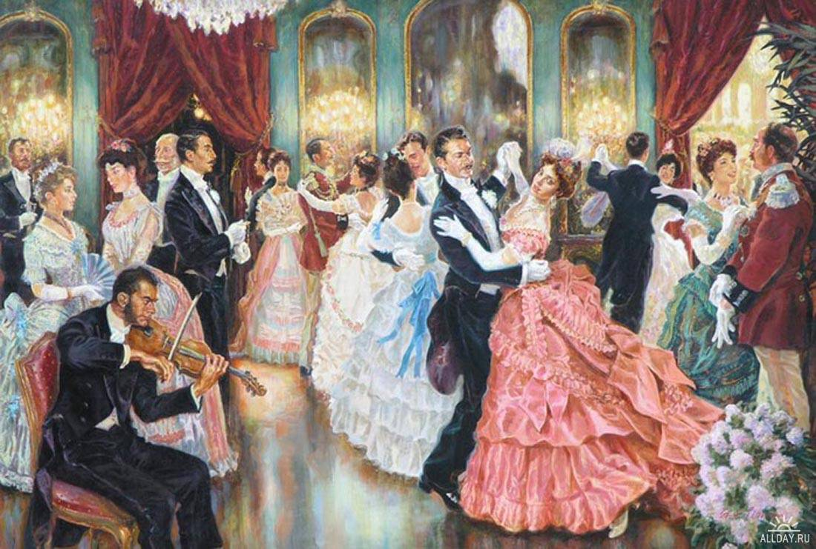
Коровин Константин Алексеевич

Slide 8
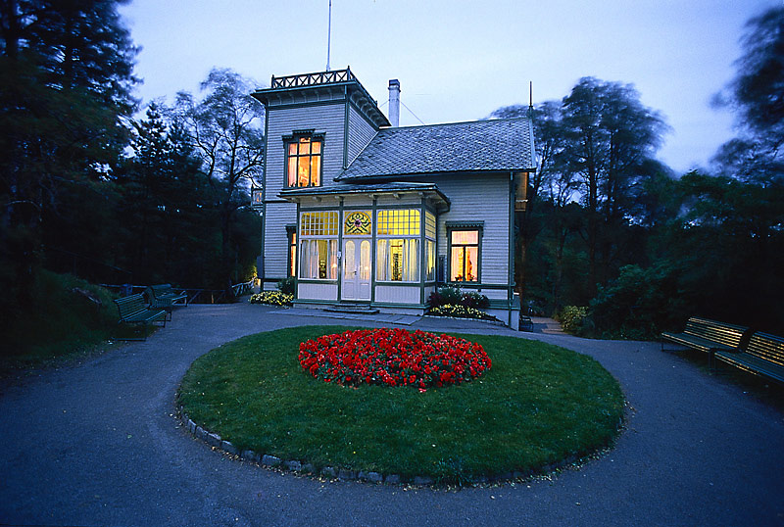
Усадьба Э. Грига - Трольхауген

Slide 9
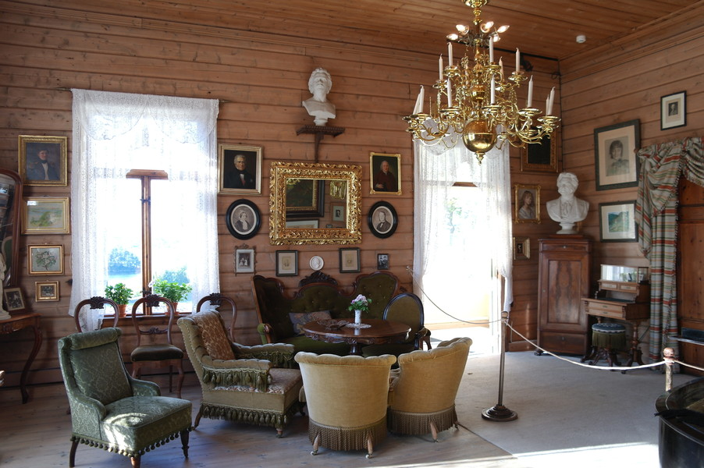
Гостиная в доме Э. Грига

Slide 10
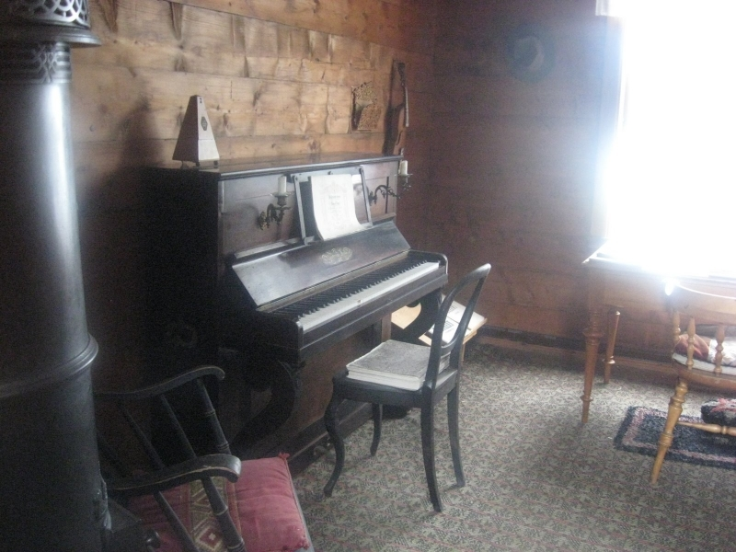
Фортепиано, на котором играл Э. Григ

Slide 11
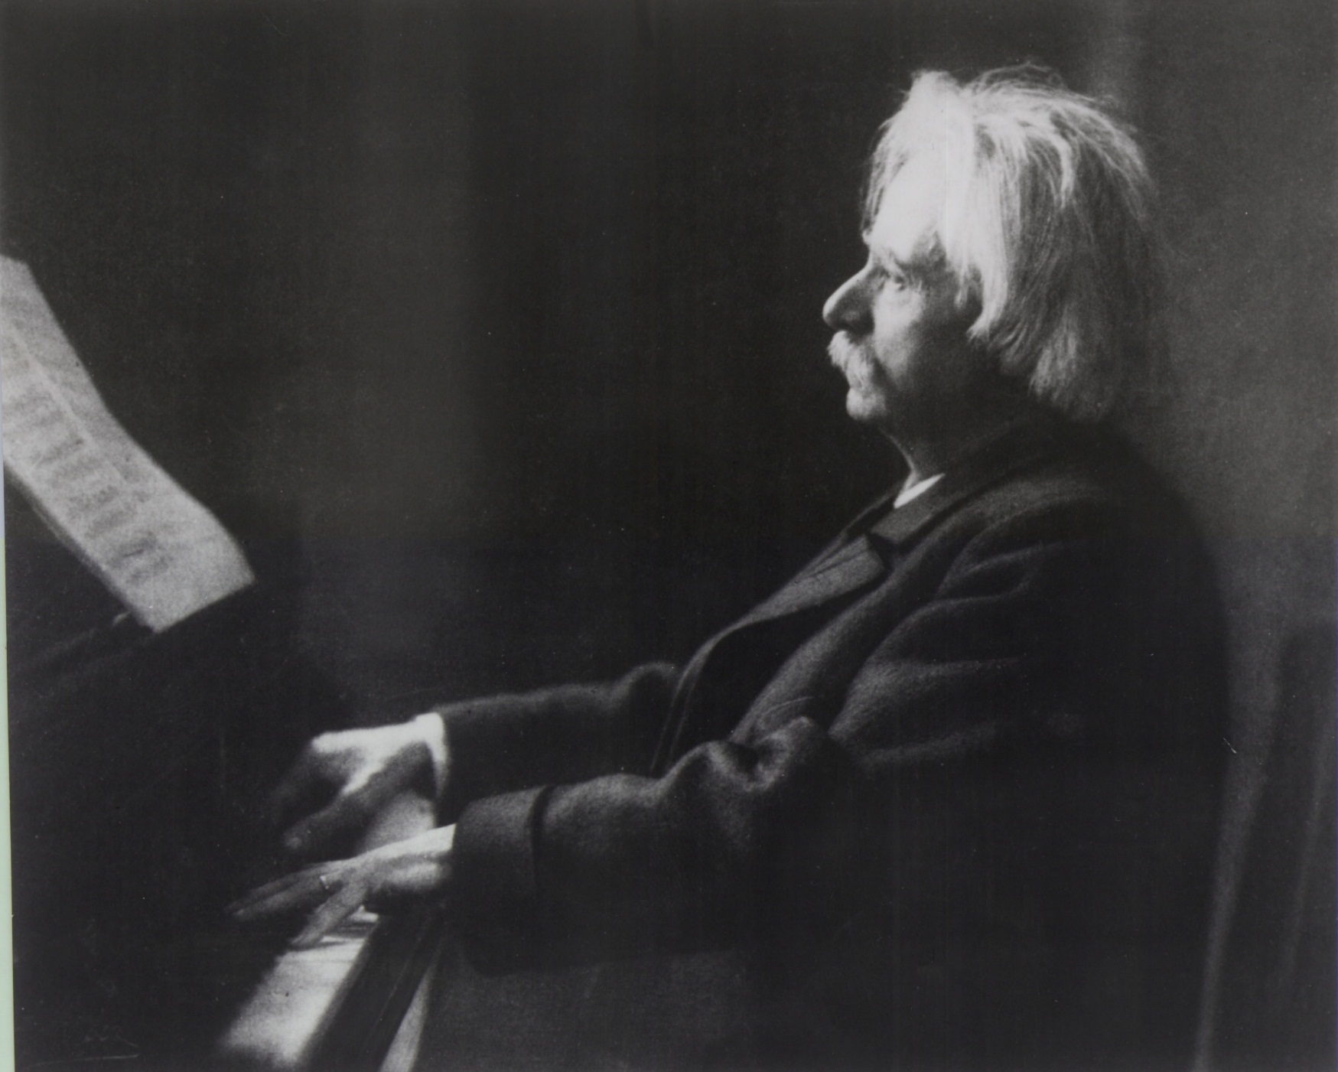
Э. Григ за фортепиано. 1900 г.

Slide 12
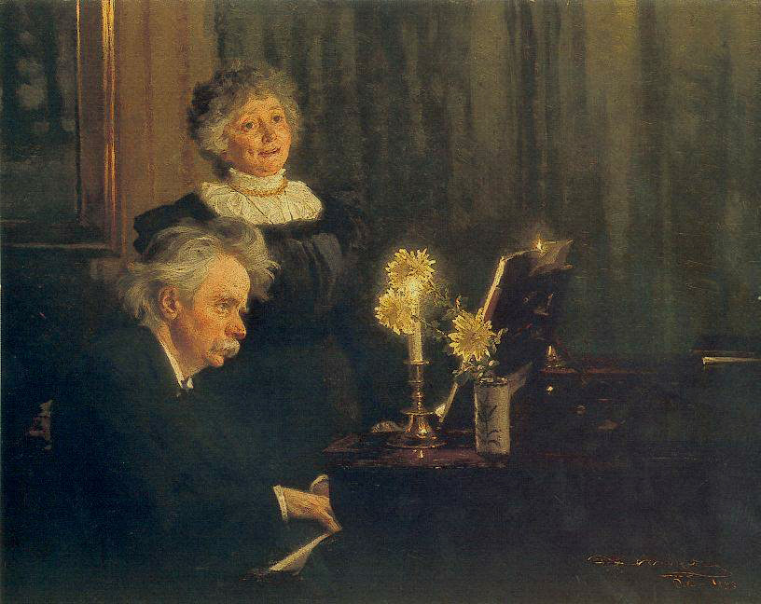
Эдвард и Нина Григ

Slide 13
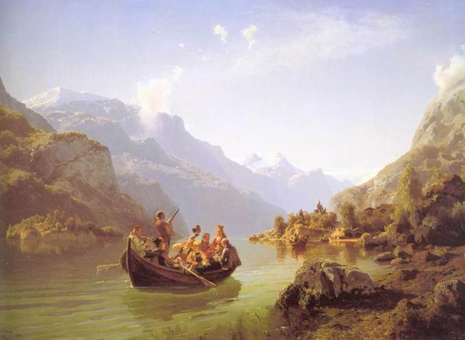

Slide 14
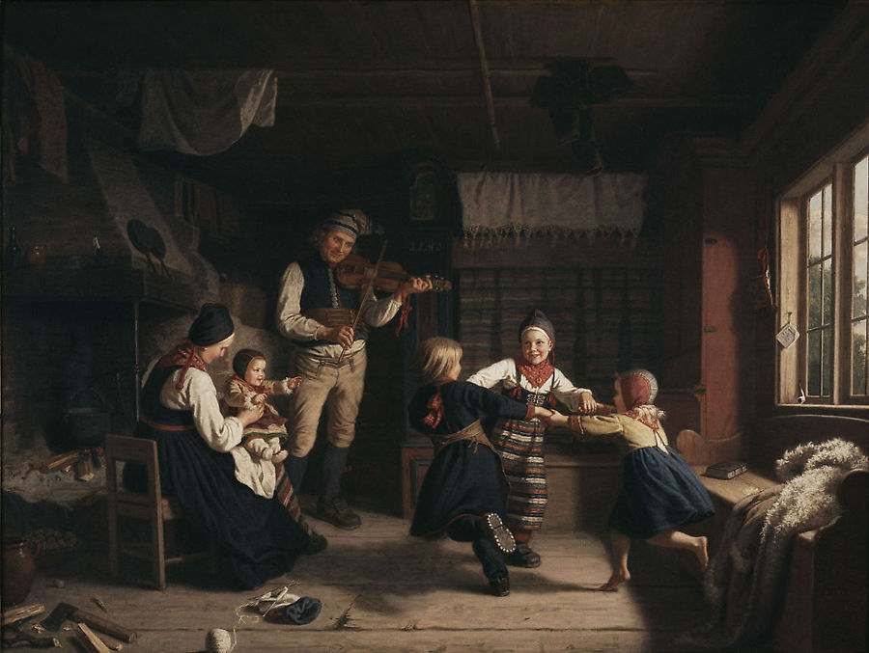

Slide 15
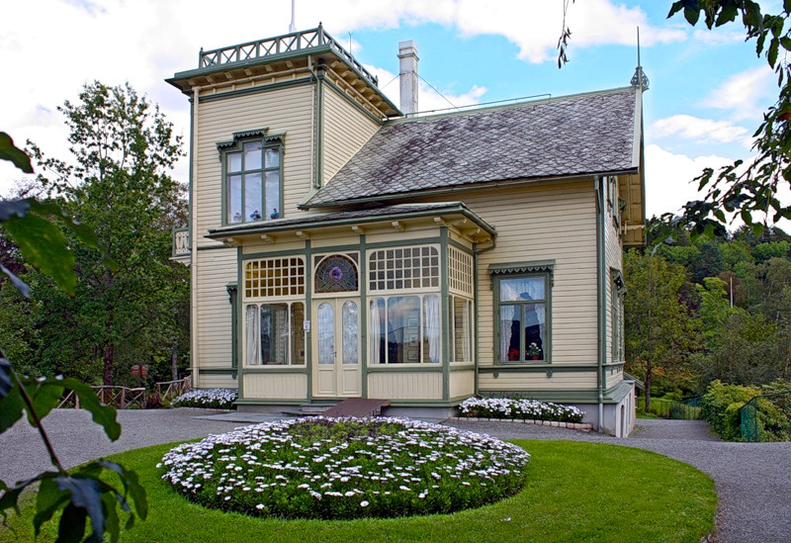
Усадьба Э. Грига - Трольхауген

Slide 16
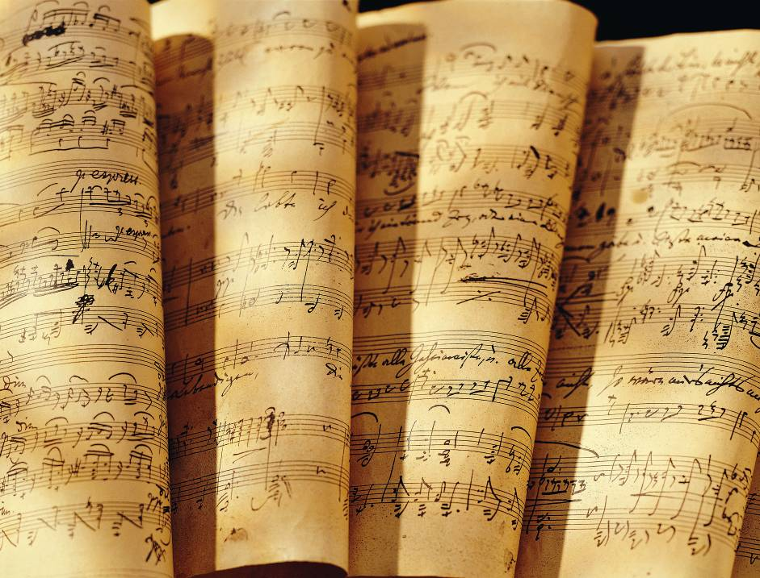
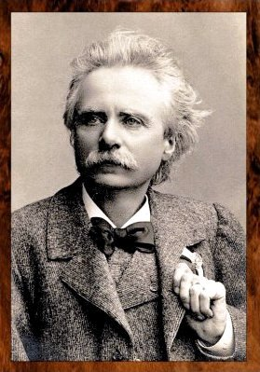
Коровин Константин Алексеевич

Slide 17
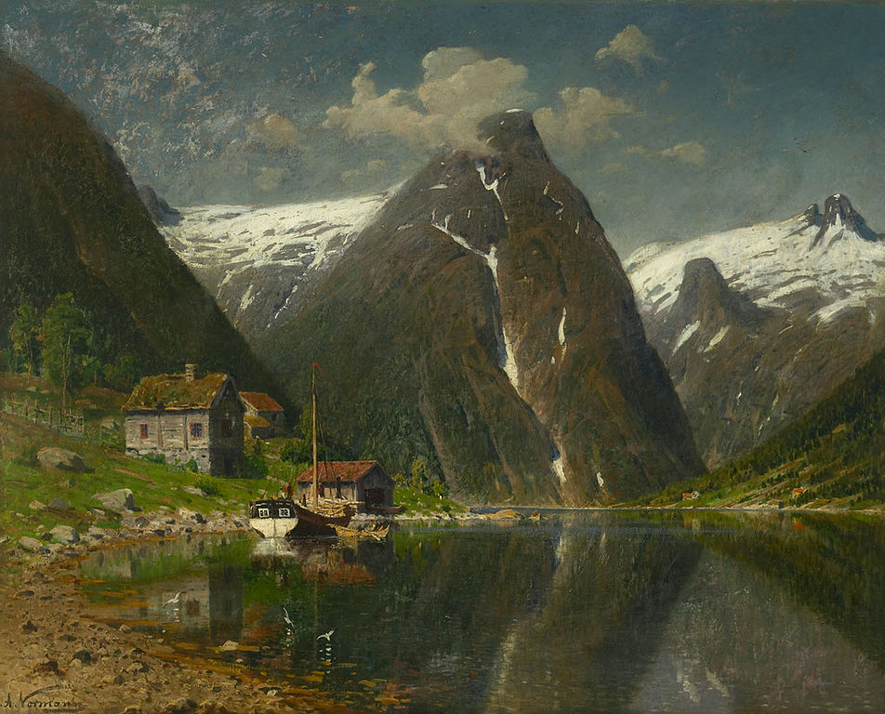

Slide 18
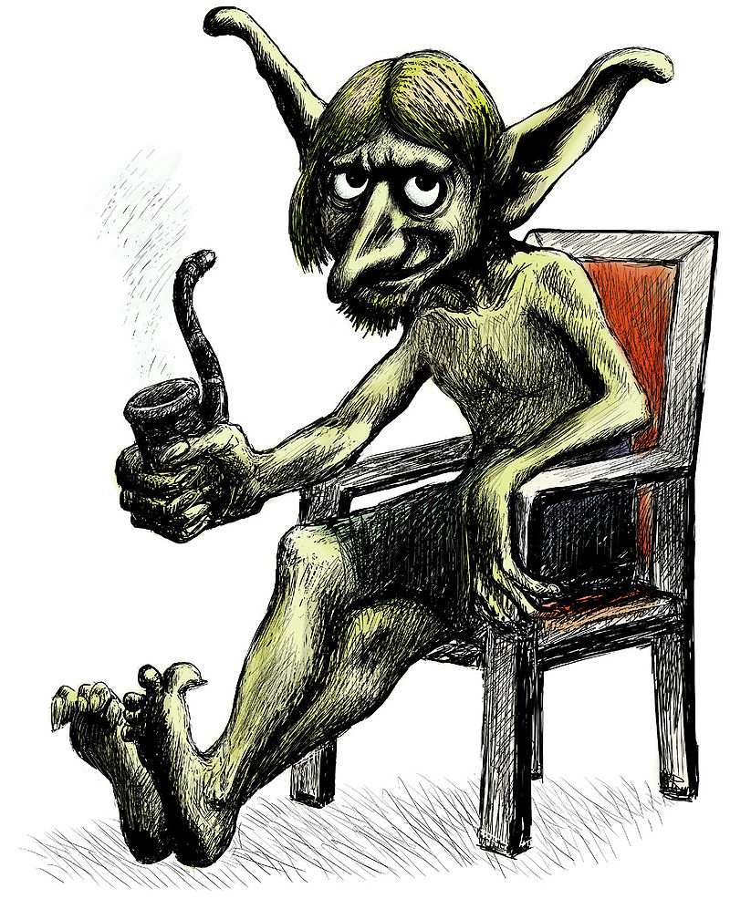

Slide 19
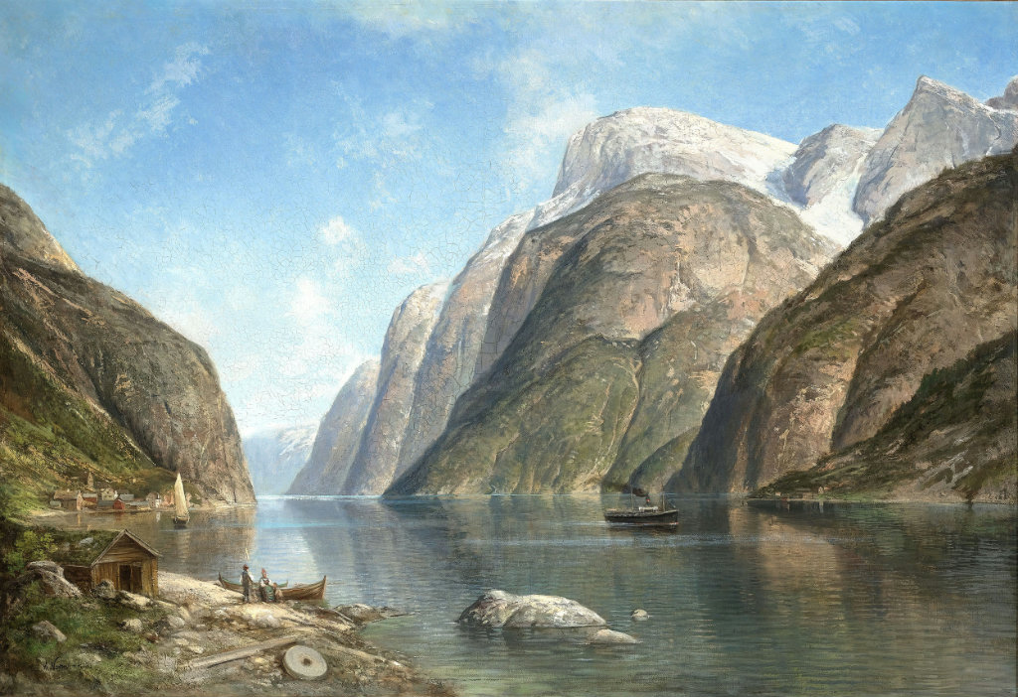

Slide 20
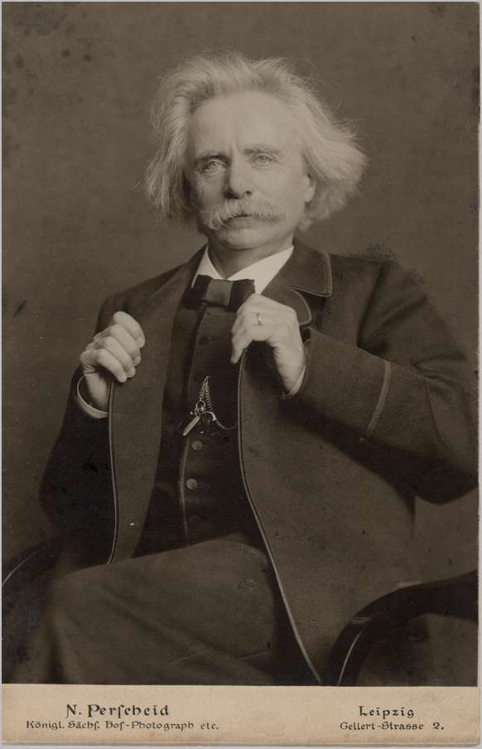

Slide 21
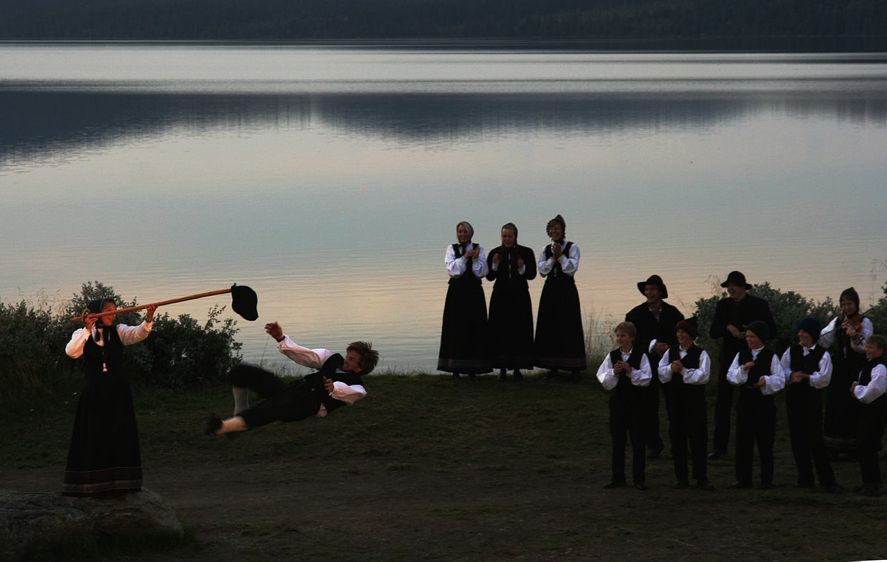
Традиционный норвежский танец халлинг на ежегодном Фестивале Пера Гюнта

Slide 22
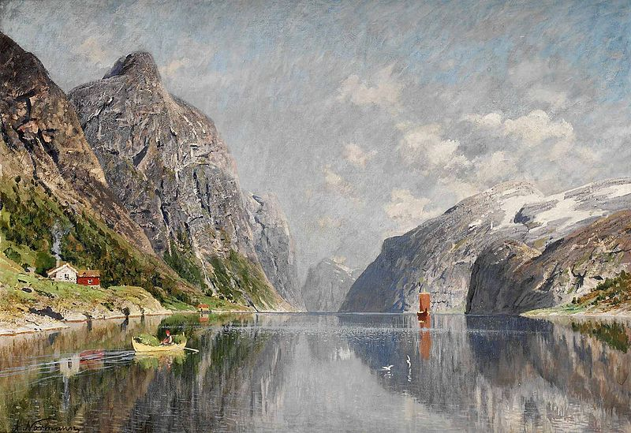

Slide 23
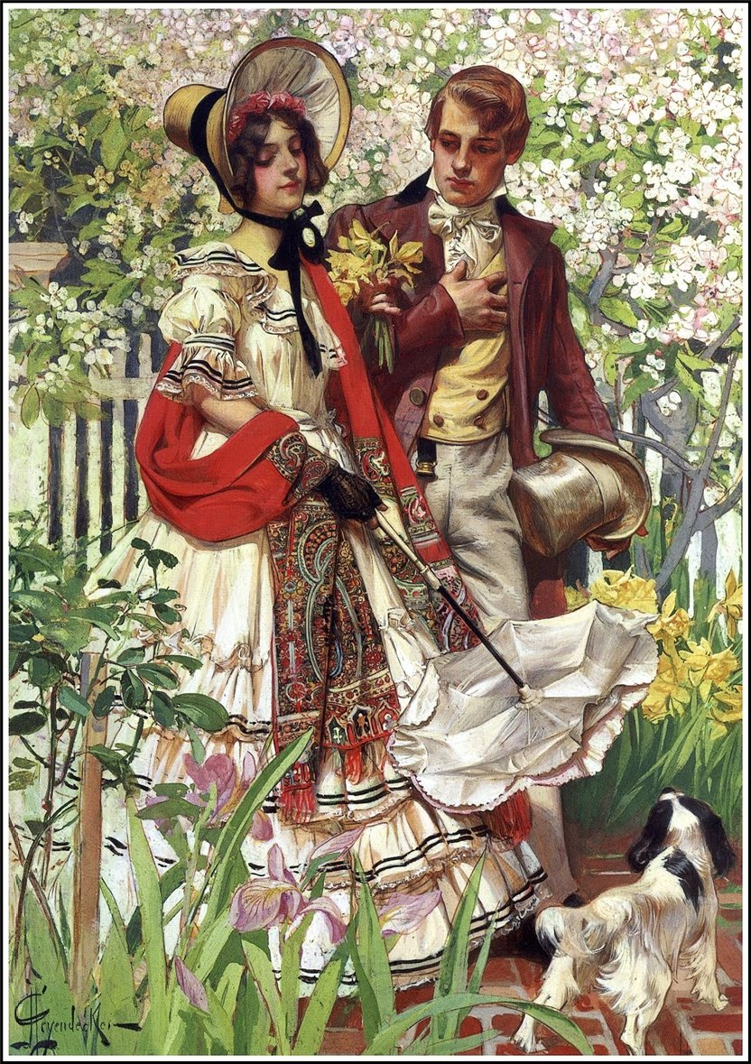

Slide 24
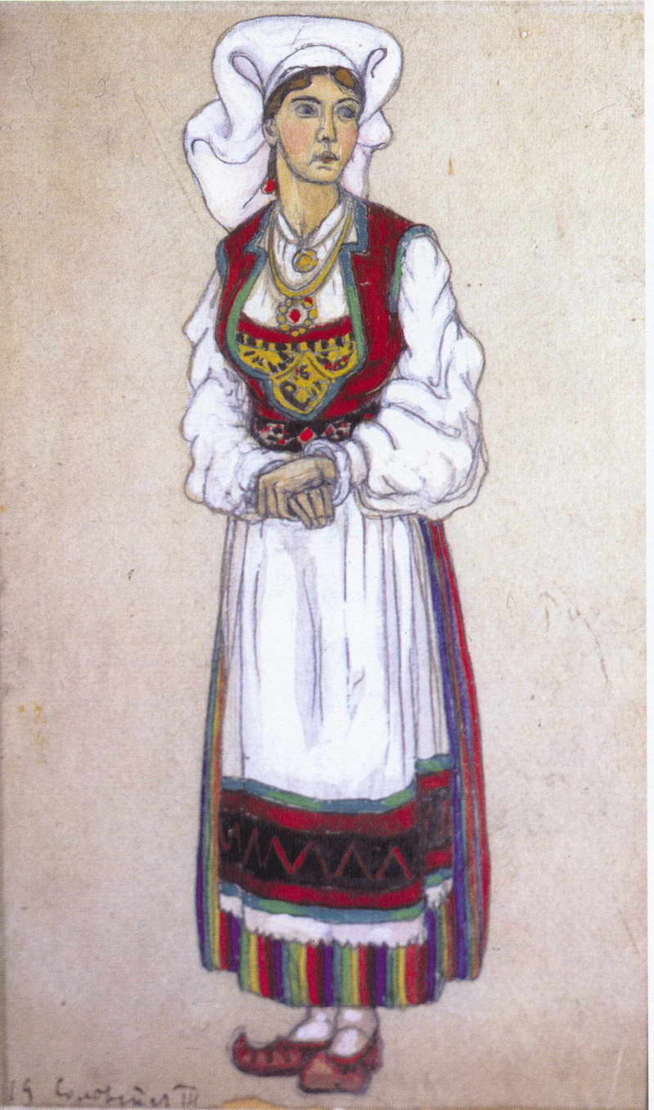
Сольвейг

Slide 25
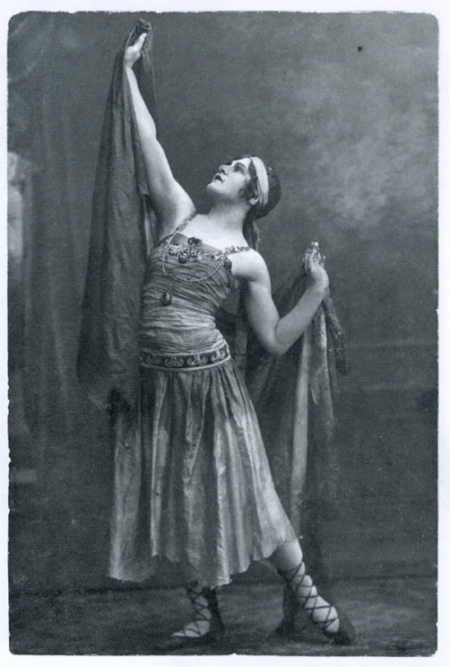
Е. Н. Бернацкая. Танец Анитры

Slide 26
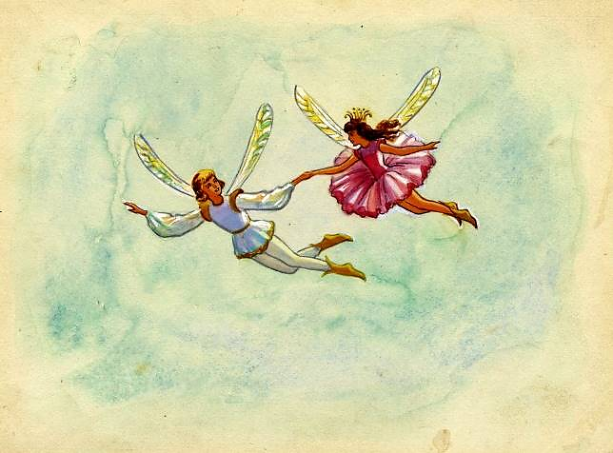
Коровин Константин Алексеевич

Slide 27
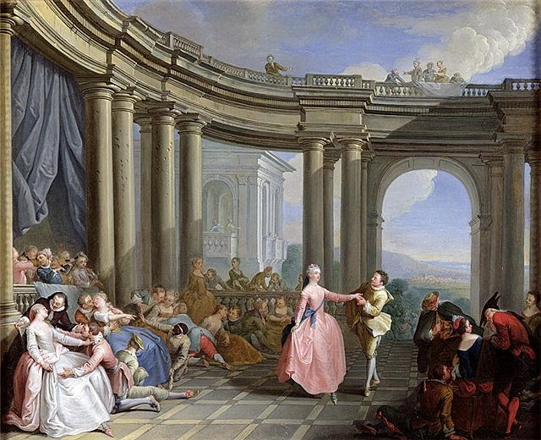
Менуэт

Slide 28
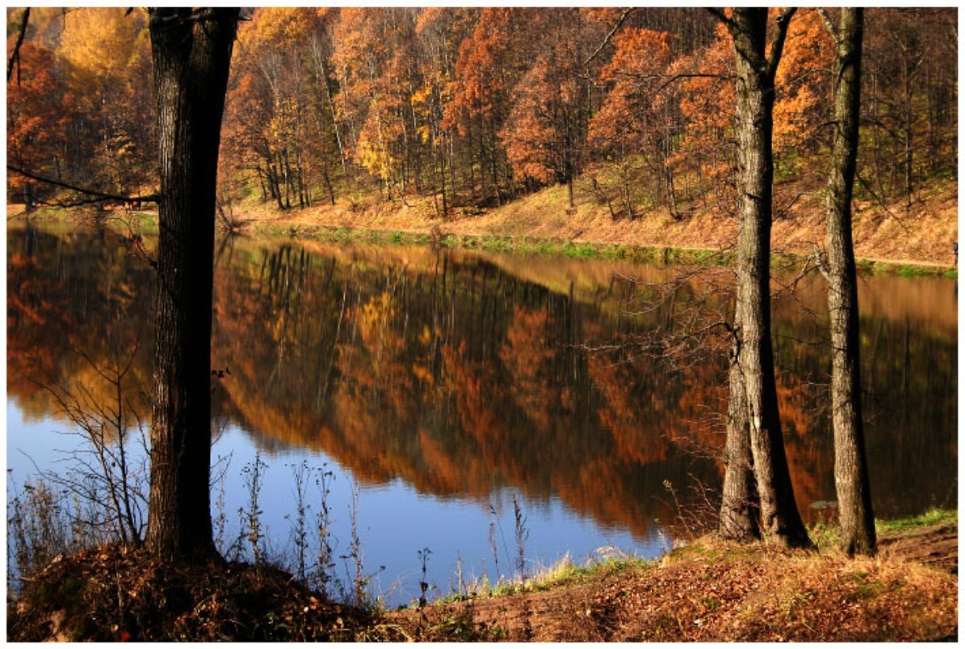

Slide 29
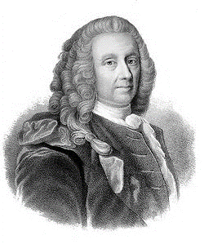
Людвиг Хольберг (1684 - 1754) - норвежско-датский писатель

